Slide 1
Волгоградский государственный университет
Выпускная аттестационная работа
Проект внедрения энергосберегающих технологий как фактор укрепления финансового обеспечения деятельности государственных учреждений
(на примере ГБУ ВО «Центр молодежной политики»)
Студент: Тырса Роман Валерьевич
Руководитель: к.э.н. доцент Шкарупа Екатерина Александровна

Slide 2
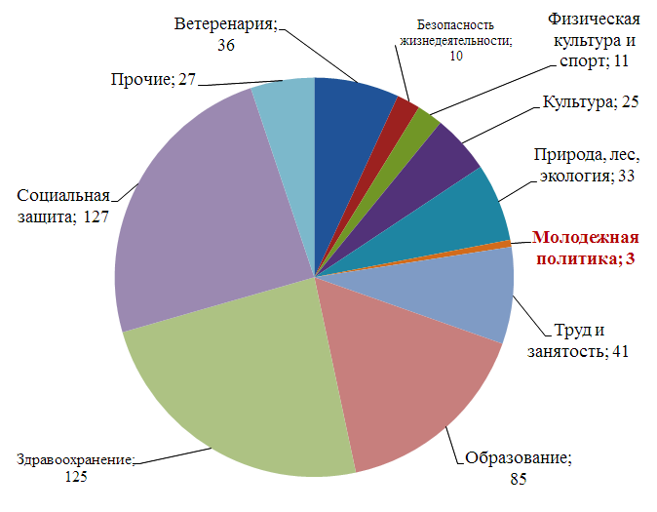
Волгоградский государственный университет
Государственные учреждения на территории Волгоградской области
523 учреждения
Сфера молодежной политики
1. ГБУ ВО «Центр молодежной политики»
2. ГБУ ВО «Центр патриотической и поисковой работы»
3. ГАУ ВО «Авиационно-спортивный клуб имени А.М. Числова»

Slide 3
Волгоградский государственный университет
Финансовое обеспечение сферы молодежной политики Волгоградской области
тыс рублей
Наименование | 2019 факт | 2020 оценка | Проект бюджета
 |  |  | 2021 | 2022 | 2023
Государственная программа Волгоградской области "Региональная молодежная политика Волгоградской области" | 96 123,9 | 239 683,1 | 212 875,8 | 138 001,8 | 245 137,4
Подпрограмма "Вовлечение молодежи Волгоградской области в социальную практику" | 34 047,0 | 42 844,6 | 26 938,3 | 24 171,5 | 25 170,6
Подпрограмма "Гражданско-патриотическое воспитание граждан Волгоградской области" | 62 076,9 | 196 838,5 | 185 937,5 | 113 830,3 | 219 966,8
Направления деятельности ГБУ ВО «Центр молодежной политики»:
Вовлечение молодежи в инновационную, предпринимательскую, добровольческую деятельность; развитие гражданской активности молодежи и формирование здорового образа жизни
Профилактика асоциального и деструктивного поведения подростков и молодежи, поддержка детей, находящихся в социально-опасном положении
Ведение информационных ресурсов и баз данных

Slide 4
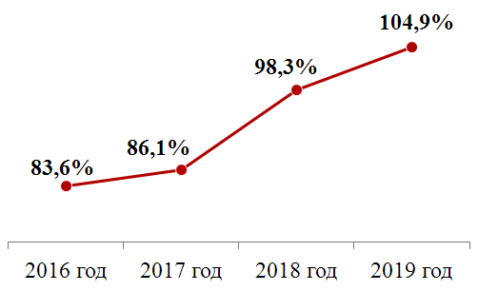
Волгоградский государственный университет
Финансовое обеспечение деятельности
ГБУ ВО «Центр молодежной политики»
тыс рублей
Наименование | Факт |  |  |  | Оценка
 | 2016 год | 2017 год | 2018 год | 2019 год | 2020 год
Объем бюджетных ассигнований | 16 680 | 20 605 | 34 000 | 17 377 | 26 239
Доходы от оказания платных услуг (выполнения работ) и иной деятельности | 3 029 | 3 487 | 3 321 | 3 822 | 3 502
Общий объем финансирования | 19 709 | 24 092 | 37 321 | 21 199 | 29 741
Коэффициент самофинансирования | 18,2% | 16,9% | 9,8% | 22,0% | 13,3%
Уровень
исполнения плановых назначений по доходам

Slide 5
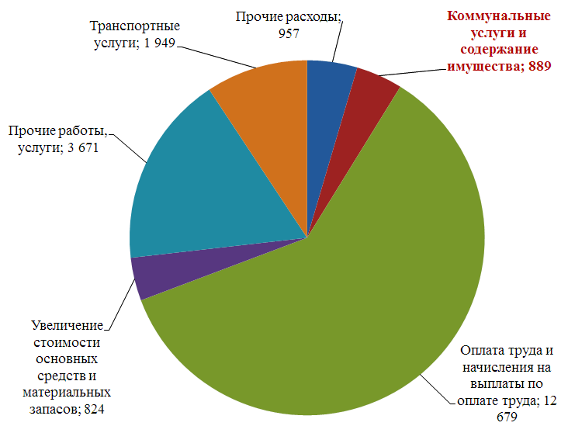
Волгоградский государственный университет
Финансовое обеспечение деятельности
ГБУ ВО «Центр молодежной политики»
тыс рублей
20 970,0
кассовые расходы 2019 года
4,2%
Потенциал экономии расходов
Энергосберегающие технологии

Slide 6
Волгоградский государственный университет
Средний рост тарифов на коммунальные услуги по Волгограду
Период | Фактические показатели |  |  |  |  |  | Оценка | Прогноз
 | 2014 | 2015 | 2016 | 2017 | 2018 | 2019 | 2020 | 2021 | 2022 | 2023
Средний рост тарифов | 105,9% | 108,1% | 107,1% | 108,5% | 103,9% | 103,3% | 103,7% | 103,5 | 103,6 | 103,6
рост площадей
с 4,1 до 10,0 тыс кв. м.
Рост расходов на коммунальные услуги
ГБУ ВО «Центр молодежной политики»
рост контингента
с 36,9 до 307,5 тыс человек
тыс рублей
Наименование | КОСГУ | 2014 год | … | 2019 год | Динамика
Расходы на коммунальные услуги | 223 | 194,4 | … | 537,0 | Рост в 2,7 раза

Slide 7
Волгоградский государственный университет
Систематизация мероприятий по энергосбережению в государственных учреждениях
Организационные и мало-затратные мероприятия | Средне-затратные мероприятия | Высоко-затратные мероприятия
Введение графиков включения и отключения света и тепла; компьютеров, принтеров и другой офисной техники в не рабочее время и на выходных | Замена ламп накаливания на люминесцентные и энергосберегающие лампы | Утепление кровли, чердака и стен с помощью синтетических насыпных или рулонных утеплителей
Герметизация щелей и трещин в окнах | Установка автоматических датчиков движения и фотоэлементов, контролирующих включение-выключение света | Замена старых труб и батарей на современные
Установка отражающих экранов за радиаторами | Закупка офисной техники и оборудования класса А | Замена старых оконных рам на двух- или трех-камерные пластиковые пакеты
Установка информационных стендов по энергосбережению | Установка автоматических дверных доводчиков на входных дверях | Заделка межпанельных и компенсационных швов
Обучение и агитация всего коллектива учреждения об экономии энергоресурсов | Установка приборов учета электрической энергии, тепла и воды | Установка современных экономичных котлов
ПРОЕКТ

Slide 8
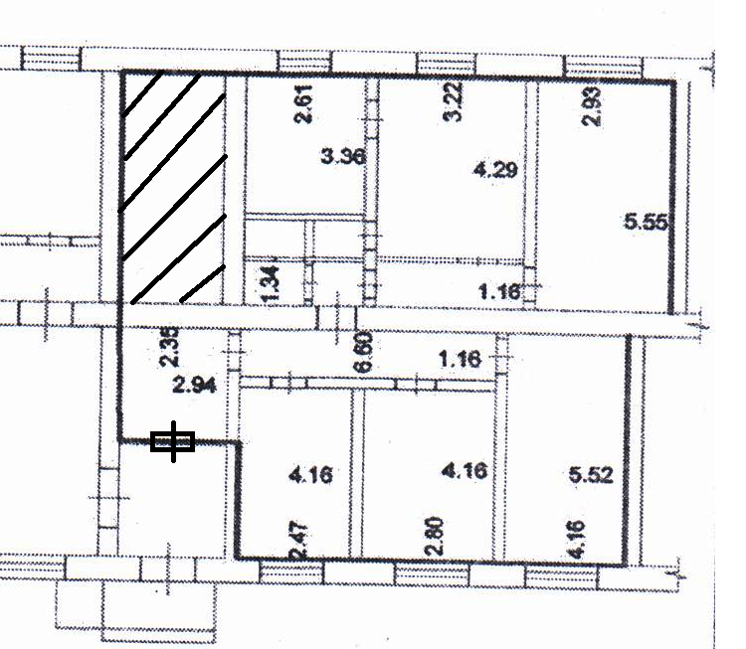
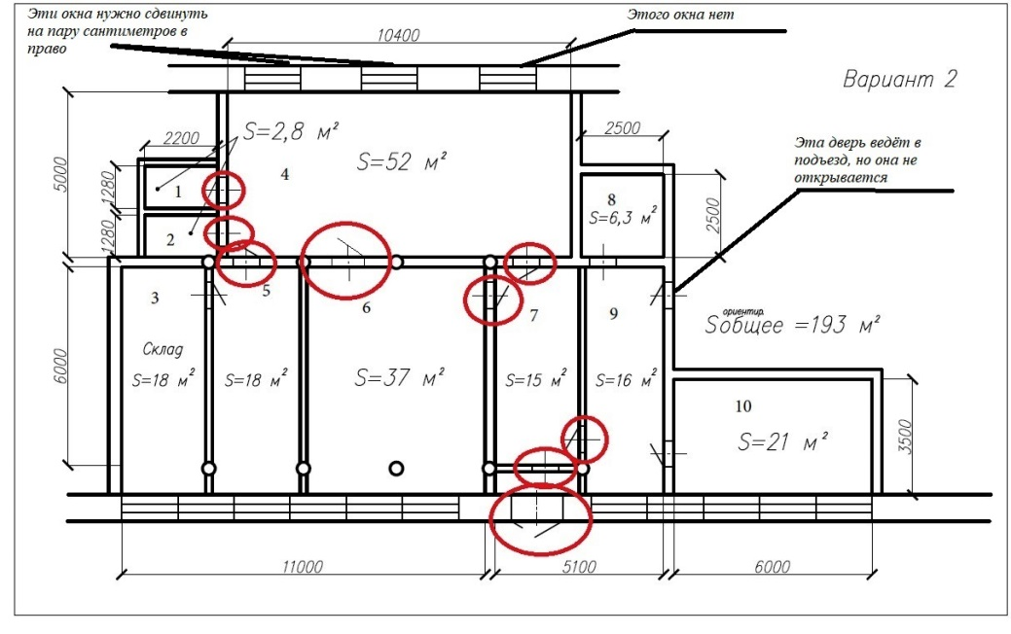
Волгоградский государственный университет
Имущественный комплекс
ГБУ ВО «Центр молодежной политики»

Slide 9
Волгоградский государственный университет
Расходы на электроэнергию
ГБУ ВО «Центр молодежной политики»: текущая ситуация
Тип помещения/ категория помещений по часам горения | Текущая ситуация
 | часы горения за год | мощность светильников, кВт | потребление в год, кВт | тариф на электроэнергию, руб/кВт*ч | стоимость электроэнергии, рублей в год
Категория 1: подсобные помещения | 490 | 0,79 | 387,0 | 9,51 | 3 680
Категория 2: проходные | 490 | 0,08 | 39,2 |  | 373
Категория 3: администрация | 5 775 | 0,36 | 2 078,9 |  | 19 770
Категория 4: помещения для сотрудников 1 здание | 5 775 | 3,29 | 18 998,6 |  | 180 676
Категория 5: вспомогательные помещения (в том числе туалет) | 1 959 | 0,01 | 19,6 |  | 186
Категория 6: коридор | 34 743 | 0,2 | 6 948,6 |  | 66 081
Категория 7: дежурное освещение | 0 | 0,06 | 0,0 |  | 0
Категория 8: помещения для мероприятий | 2 887 | 0,12 | 346,5 |  | 3 295
Категория 9: помещения для сотрудников 2 здание | 5 775 | 0,99 | 5 716,9 |  | 54 368
Категория 10: прочие помещения | 5 775 | 1,49 | 8 604,2 |  | 81 826
Категория 11: входная группа | 16 586 | 0,19 | 3 151,4 |  | 29 970
ВСЕГО: | 80 254 | 7,58 | 46 290,7 | - | 440 225

Slide 10
Волгоградский государственный университет
Расходы на электроэнергию
ГБУ ВО «Центр молодежной политики»: ситуация энергосбережения
Тип помещения/ категория помещений по часам горения | Ситуация энергосбережения
 | Мощность светильников, кВт | Потребление в год, кВт | Общее потребление в год, кВт | Тариф на электроэнергию, руб/кВт*ч | Стоимость электроэнергии, руб. в год.
Категория 1: подсобные помещения | 0,162 | 79,35 | 9 446,95 | 9,51 | 755
Категория 2: проходные | 0,035 | 17,14 |  |  | 163
Категория 3: администрация | 0,071 | 410,00 |  |  | 3 899
Категория 4: помещения для сотрудников 1 здание | 0,843 | 4 868,02 |  |  | 46 295
Категория 5: вспомогательные помещения (в том числе туалет) | 0,012 | 23,51 |  |  | 224
Категория 6: коридор | 0,016 | 555,89 |  |  | 5 286
Категория 7: дежурное освещение | 0,008 | 0,00 |  |  | 0
Категория 8: помещения для мероприятий | 0,035 | 101,06 |  |  | 961
Категория 9: помещения для сотрудников 2 здание | 0,083 | 479,29 |  |  | 4 558
Категория 10: прочие помещения | 0,131 | 756,48 |  |  | 7 194
Категория 11: входная группа | 0,13 | 2 156,21 |  |  | 20 506
ВСЕГО: | 1,526 | 9 446,95 | - | - | 89 840

Slide 11
Волгоградский государственный университет
Расходы на электроэнергию
ГБУ ВО «Центр молодежной политики»: экономический эффект
Тип помещения/ категория помещений по часам горения | Экономический эффект
 | Экономия кВт | Экономия, руб. | Стоимость светильников, руб. | Стоимость монтажных работ (600), руб. | Всего затрат, руб. | Срок окупаемости (лет) (затраты/ экономия)
Категория 1: подсобные помещения | 307,60 | 2 925 | 17 454 | 7 800 | 25 254 | 0,6
Категория 2: проходные | 22,04 | 210 | 3 501 | 600 | 4 101
Категория 3: администрация | 1 668,87 | 15 871 | 7 793 | 3 000 | 10 793
Категория 4: помещения для сотрудников 1 здание | 14 130,54 | 134 381 | 75 145 | 28 800 | 103 945
Категория 5: вспомогательные помещения (в том числе туалет) | -3,92 | -37 | 1 652 | 600 | 2 252
Категория 6: коридор | 6 392,71 | 60 795 | 1 760 | 1 200 | 2 960
Категория 7: дежурное освещение | 0,00 | 0 | 880 | 600 | 1 480
Категория 8: помещения для мероприятий | 245,42 | 2 334 | 3 501 | 600 | 4 101
Категория 9: помещения для сотрудников 2 здание | 5 237,60 | 49 810 | 9 445 | 3 600 | 13 045
Категория 10: прочие помещения | 7 847,73 | 74 632 | 15 389 | 6 600 | 21 989
Категория 11: входная группа | 995,17 | 9 464 | 13 400 | 1 200 | 14 600
ВСЕГО: | 36 844 | 350 384 | 149 920 | 54 600 | 204 520 | 0,6

Slide 12
Волгоградский государственный университет
Потенциальный экономический эффект от энергосбережения
52 государственных учреждения на территории Волгоградской области
18,3 млн рублей

Slide 13
Волгоградский государственный университет
Выпускная аттестационная работа
Благодарю за внимание!

